Slide 1
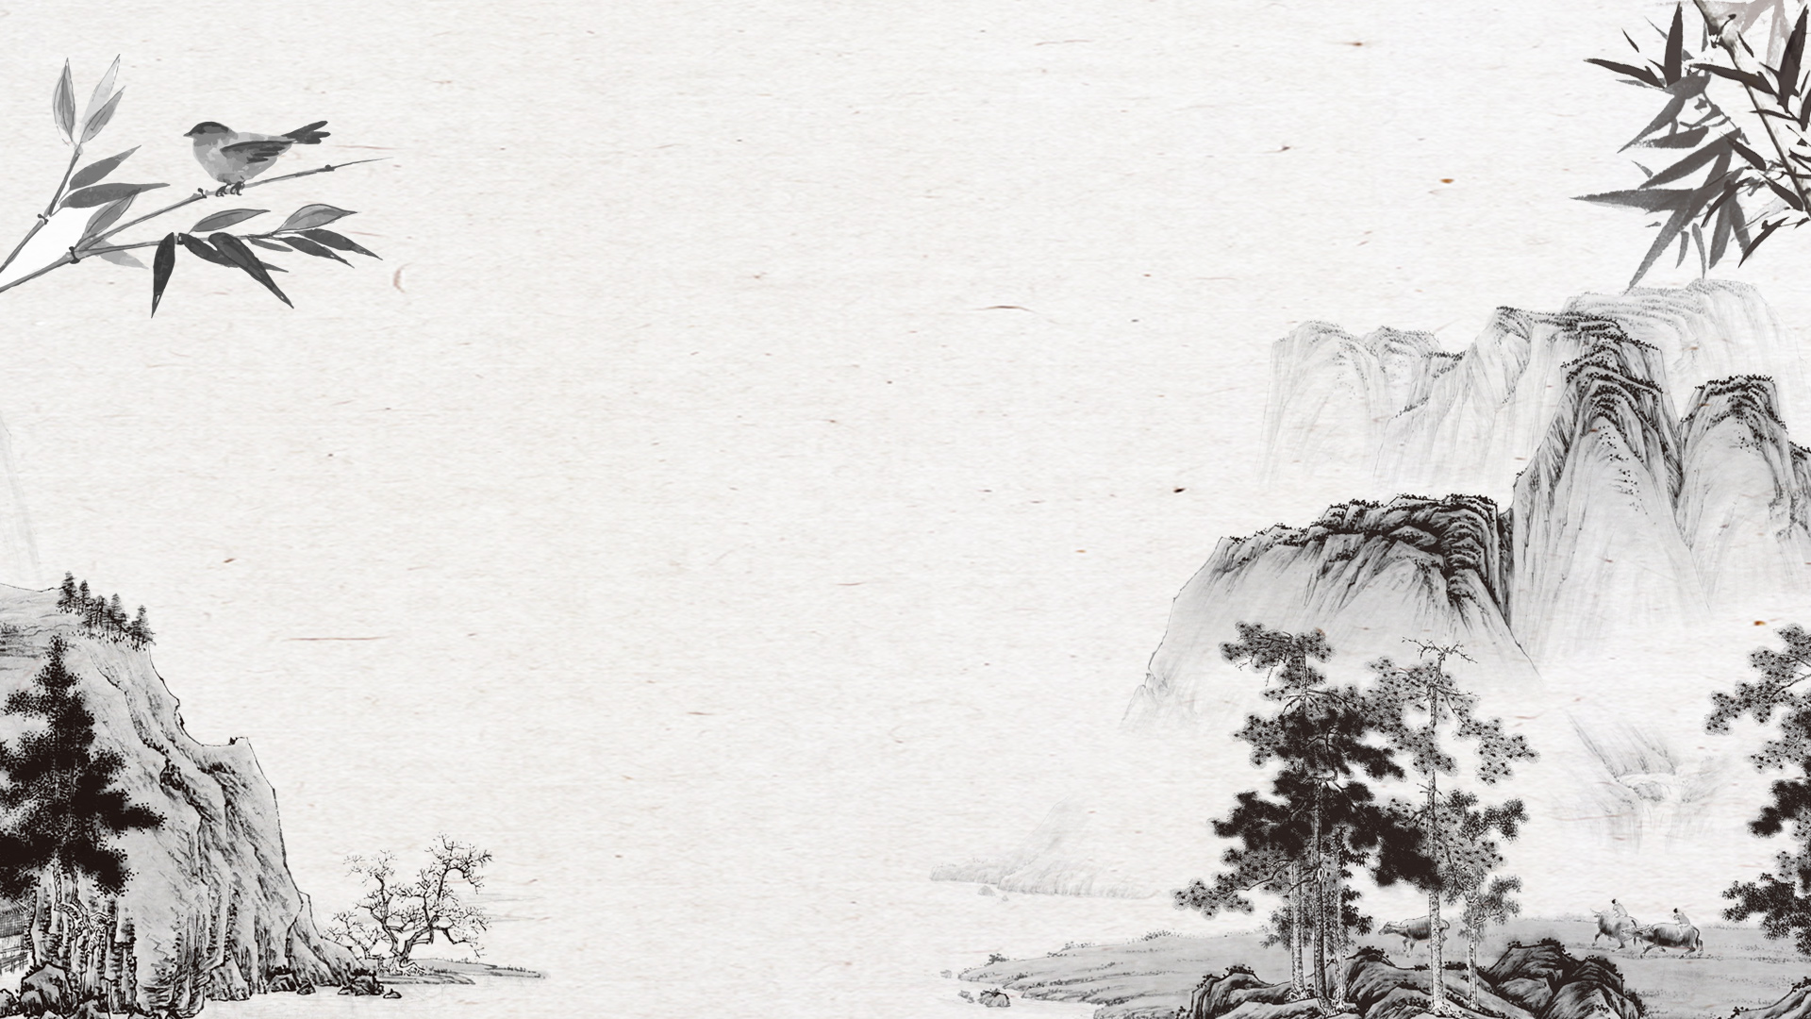
江南逢李龟年
杜甫

Slide 2
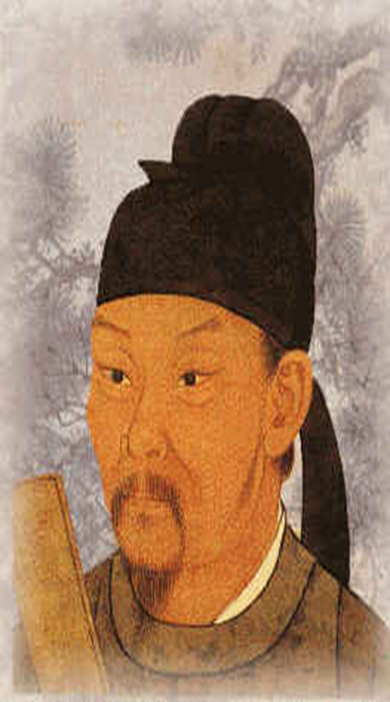
作者介绍
杜甫
（712～770）
字子美，是唐代最伟大的现实主义诗人，他自号少陵野老，被尊为“诗圣”，与李白并称“李杜”。他曾寓居成都，留下草堂一间。
他的诗大胆揭露当时社会矛盾，对穷苦人民寄予深切同情，内容深刻。他的许多优秀作品，显示了唐代由盛转衰的历史过程，如同一部史书，因而被称为“诗史”。

Slide 3
了解背景
背 景
此诗作于公元770年，杜甫在长沙的时候。安史之乱后，杜甫漂泊到江南一带，和流落的宫廷歌唱家李龟年重逢，回忆起在岐王和崔九的府第频繁相见和听歌的情景而感慨万千写下这首诗。

Slide 4
课文赏析
作品原文
江南逢李龟年
杜甫
岐王宅里寻常见，崔九堂前几度闻。
正是江南好风景，落花时节又逢君。

Slide 5
课文赏析
请用自己的语言复述诗歌内容？

Slide 6
课文赏析
诗中的“寻常见、几度闻”有什么含义？
“寻常见、几度闻”的意思是“经常见到”，在文中指诗人与李龟年经常在岐王、崔九府中品文赏曲，暗示当时的盛世繁华及作者和李龟年的密切关系。

Slide 7
课文赏析
“落花”有什么的特殊寓意？
一语三关：
1、自然景色，是眼前暮春时节落花流水春去的无奈伤感；
2、国家层面，是由开元盛世的繁荣辉煌转变为安史之乱的民生凋敝、社会动乱。
3、个人角度，是杜甫和李龟年的颠沛流离、彼此飘零。诗人杜甫与李龟年由年轻的意气风发到垂暮之年的老朽落魄。

Slide 8
课文赏析
请尝试总结诗歌表达了诗人怎样的思想感情？
1、忆往昔（1、2句）：对开元盛世的无限怀念；追忆往昔与李龟年的交往。
2、叹现实（3、4句）：对国运衰微的现实的无限感慨和自身身世飘零的深切感伤。

Slide 9
物是人非
世运之治乱：
开元盛世——安史之乱
华年之盛衰：
青春少年——衰朽残年
彼此之凄凉流落：
岐王宅，崔九堂————落花江南

